Slide 1

澜沧江－湄公河环境产业与科技合作展望
Environmental Industries and Technical Co-operations
in the Lancang-Mekong Region
博世科环保集团 宋海农 总经理/博士
Bossco Environmental Protection Technology Group
Dr. Hainong Song GM
Nov 15,2017

Slide 2
1
澜－湄环境合作为环保产业带来的机遇
Opportunities
目 录
环保企业在参与国际合作中的特点和优势Characteristics & Advantages
2
CONTENTS
博世科在国际环境产业与科技合作中经验与案例分享 Case Study
3
4
澜-湄环境产业与科技合作的展望
Outlooks

Slide 3

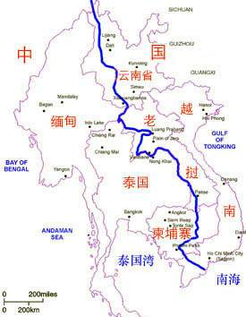
澜－湄环境合作为环保产业带来的机遇Opportunities
湄公河流经的泰国、柬埔寨、老挝、缅甸、越南五国人口合计2.3亿，年均经济增速近7%的湄公河流域地区，成为亚洲乃至全球最具发展潜力的地区之一。面临着工业化、城市化带来的发展与保护的矛盾。
Mekong River region, which is one of the most promising region in economy, faces contradictions between development and protection with Industrialization and urbanization
《关于培育环境治理和生态保护市场主体的意见》：到 2020 年，中国环保产业产值超过 2.8万亿元，培育 50 家以上产值过百亿的环保企业。
Until 2020, China will nurture 10-billion-level enterprises more than 50. total output value of EP industry surpass 2.8 trillion
湄公河流域国家在环境治理需求上与中国环保产业发展高度契合。
EP requirements from Countries along Mekong River can be met by Chinese enterprises

Slide 4
1
澜－湄环境合作为环保产业带来的机遇
Opportunities
目 录
环保企业在参与国际合作中的特点和优势Characteristics & Advantages
2
CONTENTS
博世科集团在国际环境产业与科技合作中经验与案例分享 Case Study
3
4
澜-湄环境产业与科技合作展望
Outlooks

Slide 5

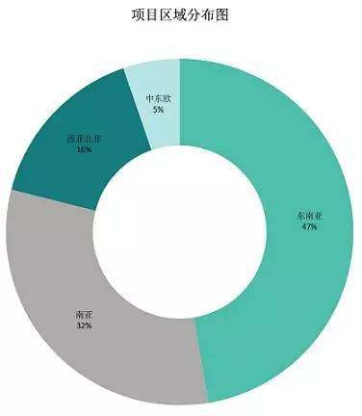
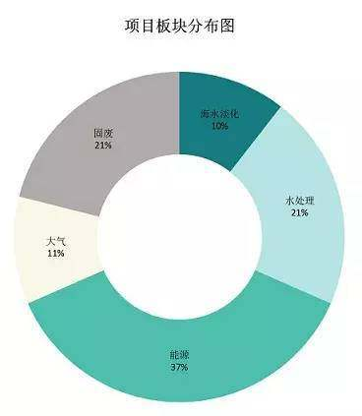
中国环保企业走出去特点：区域性和行业性 Characteristics: Territorial & Industrial

Slide 6
中国环保企业在参与国际合作中的特点和优势Characteristics & Advantages
企业数量多、体量小、离散化是中国“走出去”的环保企业的一大特色。
Numerous decentralized small-scale enterprises
中国环保企业技术含量提升很快，与不少发达国家相比，中国环保装备和产品性价比高。With high cost performance ， technology of Environmental production is also improved
经过多年的市场竞争，中国环保产业体系齐全，国际环保服务和运营经验丰富。
Abundant Experiences of international EP Services& operation
中国政府支持下的政策和资本优势
Government support & Plentiful capital

Slide 7

澜－湄环境合作中企业的角色和作用 Roles & Function
2016年环保企业“走出去” 私企数量占比超越60%，占绝对优势
2016年环保企业“走出去” 项目金额上，国企超80%，民企不足20%
60% is Private Enterprise(2016)
Private Enterprise
is less than 20% (2016)
项目数量上？
Quantity
项目金额？
Amount

Slide 8
企业如何发挥优势参与澜－湄环境合作？ How to participate?
多元主体参与澜－湄环境交流与合作，发挥企业在环境治理中的主体作用。
社会参与
Public
Multi-subject Participate
政府引导
Government
绩效考核
政府引导、企业承担、社会参与是澜湄环境合作成功的关键。
企业承担
Enterprise Responsibility
Keys: Government Guidance, Enterprise Responsibility, Public Participate

Slide 9
1
澜－湄环境合作为环保产业带来的机遇
Opportunities
目 录
环保企业在参与国际合作中的特点和优势Characteristics & Advantages
2
CONTENTS
博世科集团在国际环境产业与科技合作中经验与案例分享 Case Study
3
4
澜-湄环境产业与科技合作展望
Outlooks

Slide 10
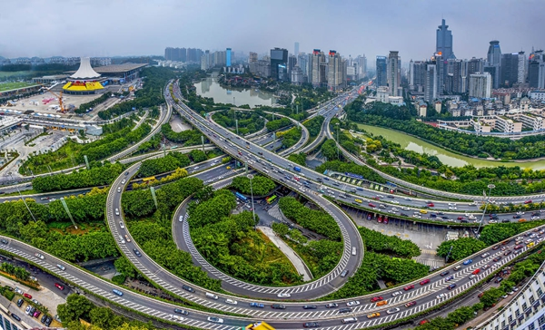
广西与澜-湄地区合作的优势
Advantages in Guangxi-ASEAN Co-operation
区位优势：广西是古代海上丝绸之路发祥地之一，广西具有与湄公河流域国家陆海相邻的独特优势，气候相近，产业结构类似；
Region: Close to Mekong River region countries, lots in comment
平台优势：中国-东盟博览会、中国-东盟商务与投资峰会及中国-东盟环境保护论坛等相继在南宁举办的平台优势；
Platform: China-ASEAN Expo, CABIS, CAECF, etc.
政策优势：广西作为21世纪海上丝绸之路与丝绸之路经济带的重要门户，广西的环保产业将更多的是投入东南亚市场。
Policy: Government encourage to develop Southeast Asia market.
（广西南宁——博世科环保集团总部所在地）

Slide 11
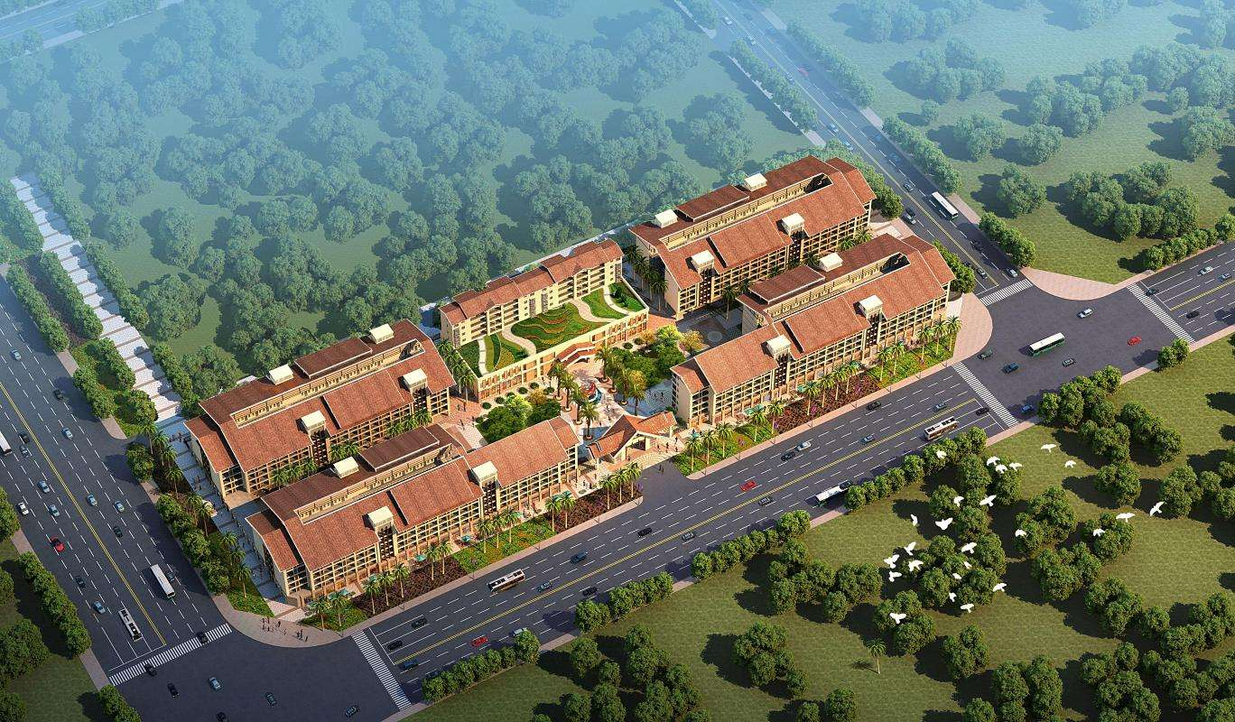
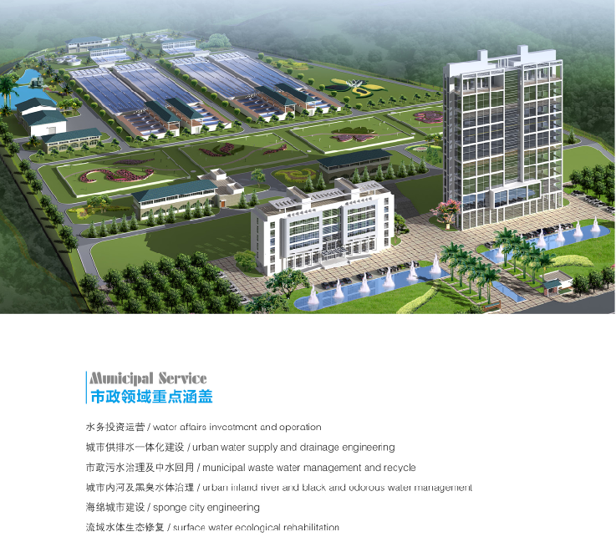
广西与东盟国家共建产业园区——给双方的环境产业合作带来契机 GX-ASEAN Co-built Industrial Parks
由中马两国总理亲自推动、两国政府合作共建的马中关丹产业园区，与中马钦州产业园一起，成为了世界上首个互相在对方建设产业园区的姊妹园区。The world’s first, promote by prime minister of Malaysia & China, built industrial park at each other side.
目前，广西已与东盟的8个国家开展园区合作，正在建设和推进的园区有近20个，包括中越跨境经济合作区、中印尼经贸合作区、文莱—广西经济走廊、中新南宁产业园、以及中泰、中柬、中老等更多国际合作园区建设，未来将实现东盟国家合作园区全覆盖。So far, Guangxi has collaborated with 8 ASEAN countries, built over 20 industrial parks.

Slide 12


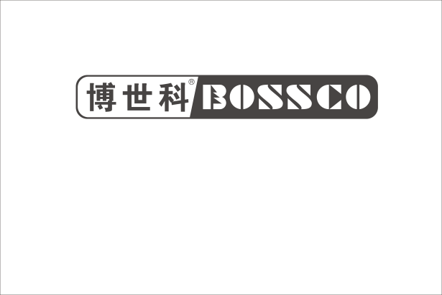
博世科在国际环境合作的经验与案例分享 Case Study
Water Treatment
水处理
Municipal Water Supply and Drainage
城市给排水
Industrial Water Treatment
工业水处理
Air Pollution Treatment
大气治理
Flue Gas Treatment
烟气治理
Voc Treatment
烟气治理
ECF Production
清洁化生产
Ecological Remediation
生态修复
New Energy and Green Product
新能源开发
Solid Waste Treatment
固废治理
Waste Disposal
垃圾处理
Black Water Treatment
黑臭水体处理
Rural Wastewater Treatment
乡镇污水处理
Water Recycling
中水回用
Sludge Disposal
淤泥处理
Industrial Waste Disposal
工业废置物处理
Hazardous Waste Disposal
危险废置物处理
Chlorine Dioxide Production
二氧化氯制备
Chemical Techniques
其他化学品技术
Biomass Energy
生物质能源
Bio-fertilizer Production
生化肥生产
Ecological Agriculture
生态农业
Contaminated Land Remediation
场地修复
Soil & Farm Land Remediation
土壤、农田修复
Lake Water Remediation
湖泊修复
Groundwater Remediation
地下水修复
BOSSCO Service 服务领域
Full Environmental Protection Industrial Chain 环保全产业链

Slide 13
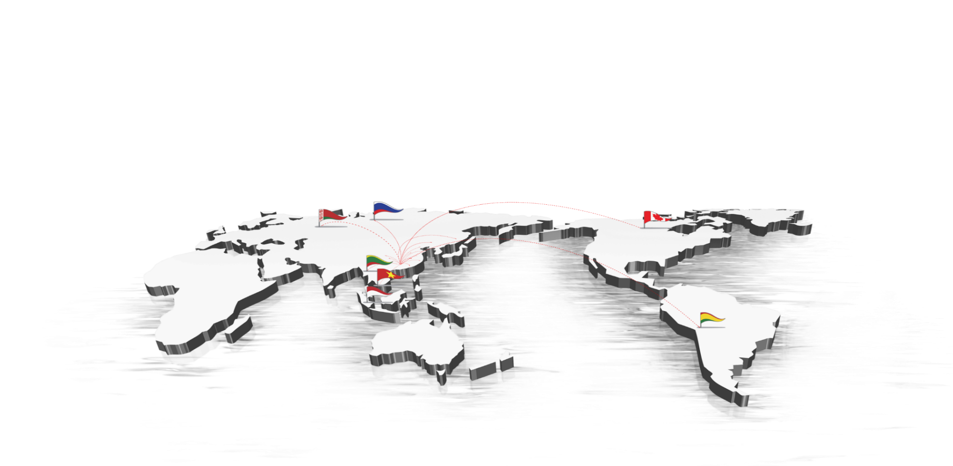
Markets 市场布局
Serves 210+cities
服务210+城市
200+ Water Projects Implemented
治理200+给排水工程
Benefiting 280M People
2.8亿人口受益
92 Key Projects
重点工程92个
Serves 85+
Industrial Zones
整治85+工业区
Covers 4 Continents
涉足四大洲

Slide 14
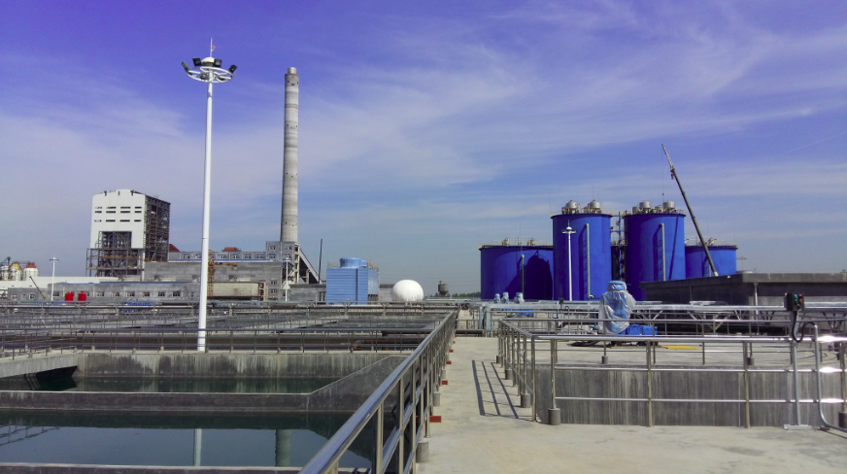
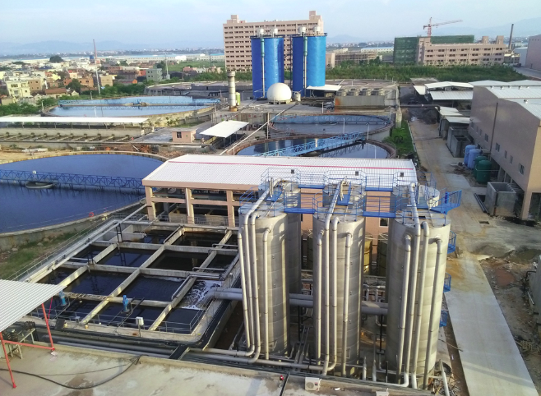
Case Study of industry water supply &wastewater treatment 工业供排水
博世科核心技术厌氧、好氧和深度处理技术，在国内外造纸、制药、淀粉、酒精、食品等工业广泛应用，超过100多个工程案例，为客户提供优质、稳定的综合污水处理服务。
Bossco patented technology in anaerobic, aerobic and tertiary treatment technology has been widely used in pulp and paper, pharmaceutical, molasses, food industries etc. and it is more than 100 installations. Bossco is providing the integrate and excellent technology to end users.

Slide 15
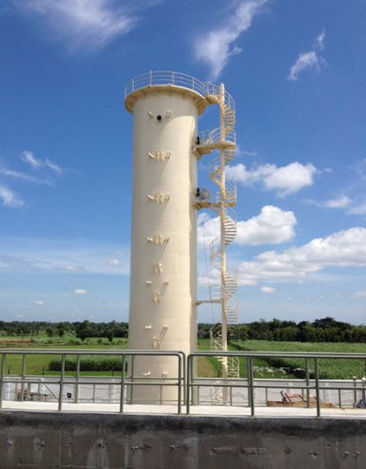
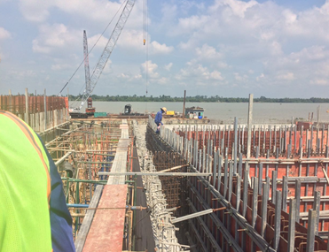
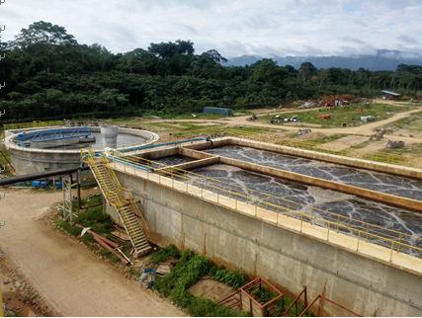
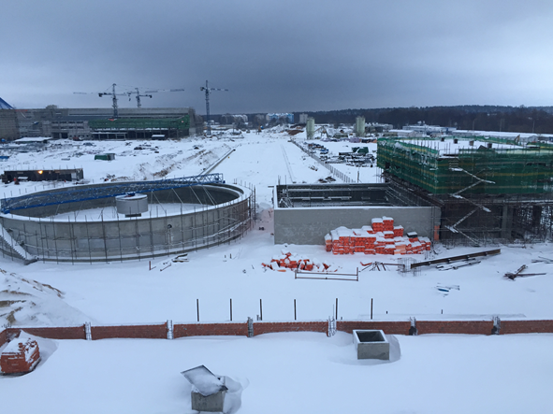
Case Study of industry water supply &wastewater treatment 工业供排水
印度尼西亚烟草厂废水处理项目
Waste treatment plant in tobacco factory in Indonesia
玻利维亚圣布埃纳文图拉糖厂项目污水系统
Waste treatment plant in Sugar mill in Bolivia.
白俄罗斯18000吨/日供水和污水处理项目
18000m3/d water supply/ Waste treatment plant in Belarus
越南理文4万方/天给水工程
Leeman 40000m3/d Water Treatment Project in Vietnam

Slide 16
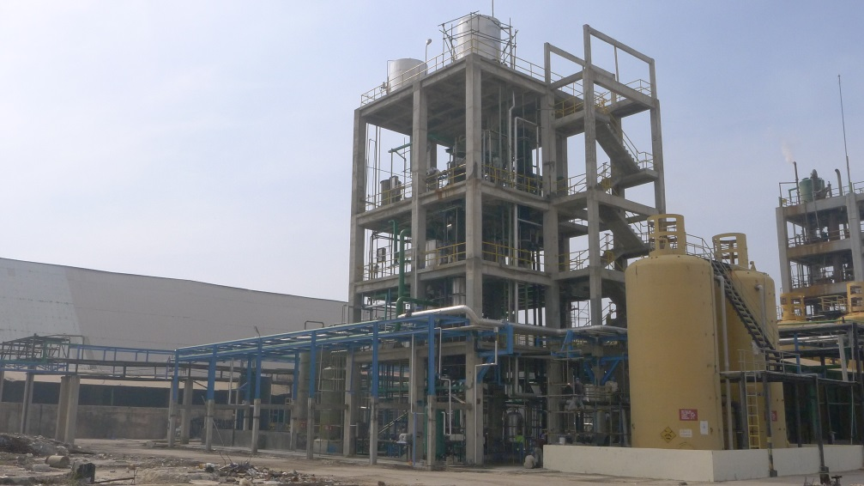
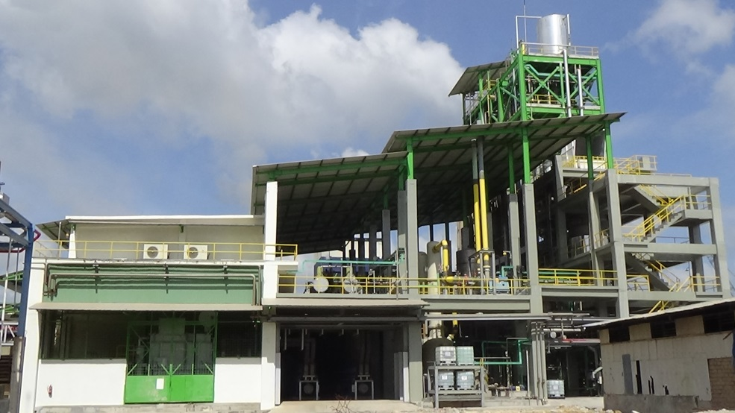
Case Study of chlorine dioxide
为造纸清洁化生产提供大型二氧化氯制备系统
印尼APP金光集团占碑工厂12吨/天二氧化氯生产线
12t/d chlorine dioxide plant, Jambi Mill, APP Group, Indonesia
印尼APP金光集团巴拉望工厂35吨/天二氧化氯生产线
35t/d chlorine dioxide plant, IKPP Mill, APP Group, Indonesia

Slide 17
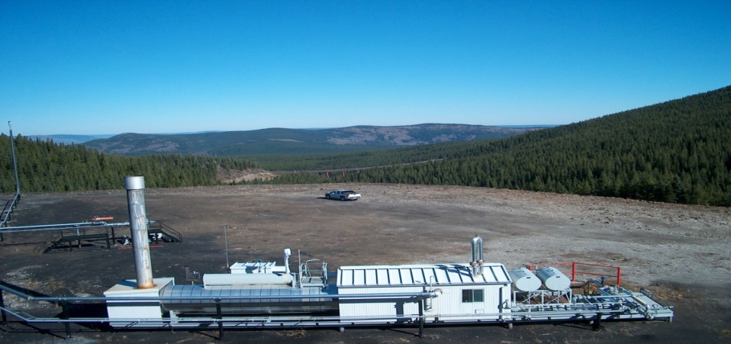
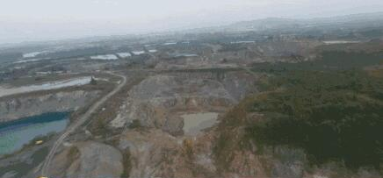
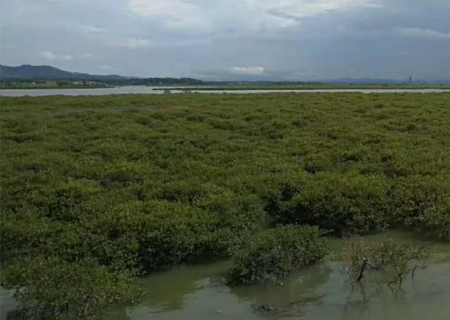
Case Study of soil and remediation 土壤及生态环境修复
博世科与加拿大全资子公司RemedX 提供矿山修复、污染场地修复、重金属污染土壤修复、油田污泥治理等服务。在北美、非洲和中东等地完成了500多个项目。
博世科承担广西北海的采石场矿坑海岸带综合环境生态修复，对保护北部湾红树林湿地珍稀生态资源具有重要的实践意义。

Slide 18
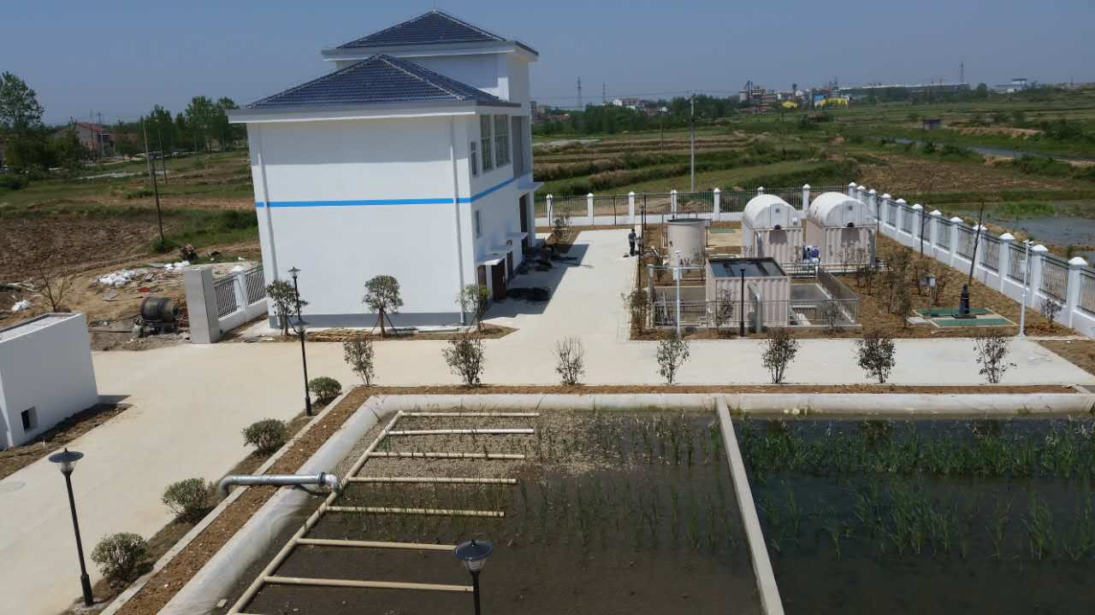
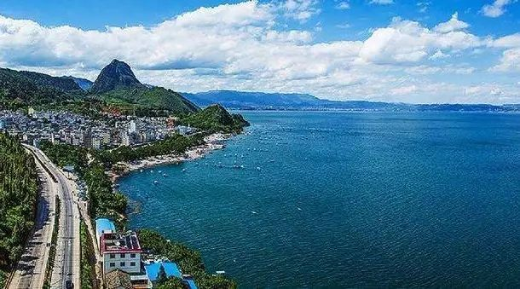
Case Study of regional water environment treatment 流域水环境治理
湖北沙洋乡镇污水处理厂PPP项目
Rural wastewater treatment of Shayang,Hubei
云南澄江县抚仙湖农村生活污水处理及人居环境提升工程PPP项目Rural wastewater treatment of Chengjiang,Yunnan

Slide 19
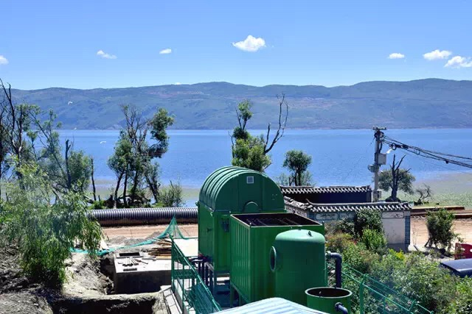
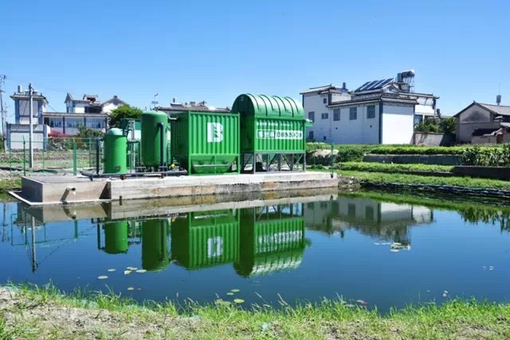
Case Study of regional water environment treatment 流域水环境治理
云南大理洱海（澜沧江流域），博世科进行了相关污水直排口的污染治理建设，19个项目点位已全部进入运营阶段
Rural wastewater treatment around Erhai River,Yunan

Slide 20
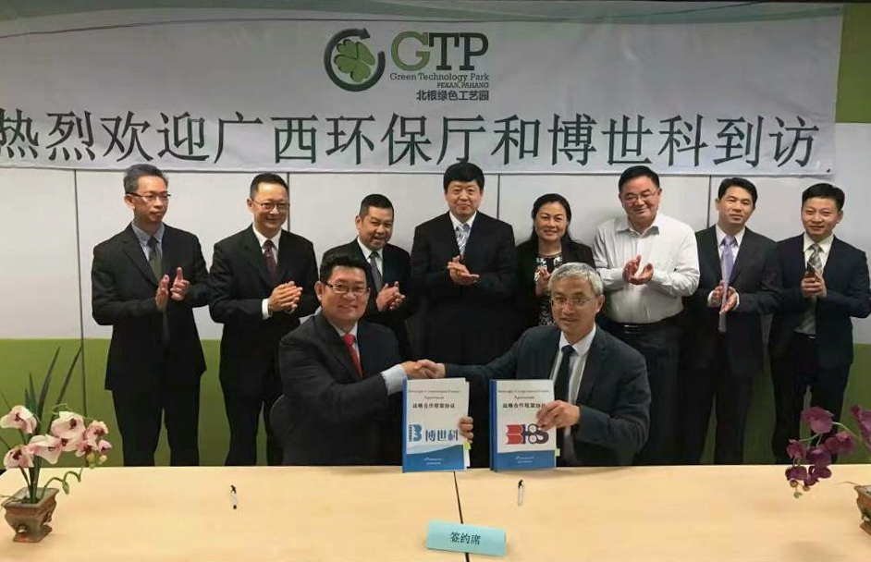
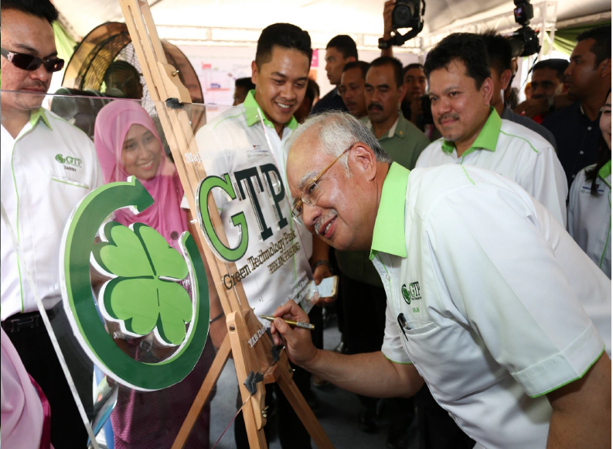
Pollutants comprehensive treatment project of industrial park
工业园区综合环境服务项目合作
与马来西亚上市公司BHS签署战略合作协议
Strategic Cooperation Frame Agreement between Bossco and BSH,Malaysia
纳吉布总理见证北根工业园的开工奠基仪式
Malaysia Prime Minister has witness the opening of Pakan Industrial Park

Slide 21
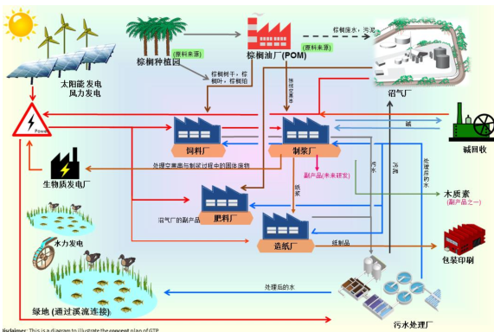
马来西亚万发成工业有限公司（BSH)在北根绿色工艺园合作项目 Industrial park project of Green Technology Park Pekan ,Malaysia
马来西亚棕榈油废弃物-棕榈空果串EFB
棕榈空果串制浆造纸
EFB pulp &paper making
制浆造纸废水处理
棕榈油废水处理
生物质能源开发利用
制浆清洁生产
固体废弃物资源化利用
Wastewater treatment /Solid waste reuse/biomass energy develop /ECF bleaching

Slide 22
1
澜－湄环境合作为环保产业带来的机遇
Opportunities
目 录
环保企业在参与国际合作中的特点和优势Characteristics & Advantages
2
CONTENTS
博世科集团在国际环境产业与科技中的合作经验与案例分享 Case Study
3
4
澜-湄环境产业与科技合作展望
Outlooks

Slide 23
企业对澜-湄环境产业与科技合作的期待 Outlooks
1. 建议加强澜-湄各国环保信息、标准、法规、政策的共享，尤其是加强对企业的分享和共同参与机制。
企业积极参与澜湄各国环境调查和污染普查，了解环境治理的需求，有针对性的开展环境服务； Do investigation to understand Lancang-Mekong Region environment needs
企业积极参与国际环境论坛、环保展览会和研讨会，联合开展环保示范性项目，加强企业在环境治理技术和经验交流，建立更多元、更多层次的交流机制。 Encourage companies to participate in environmental cooperation forum, exhibition or seminar etc. Carry out environmental demo projects, exchange environmental technology and experiences and create multiple communication mechanism
利用企业在水处理、生态修复和大气治理等领域的专业能力，开展澜沧江－湄公河环境治理能力建设工作，共同开展澜湄国家环境治理领域能力建设及培训；Use enterprise’s specialty to train Lancang-Mekong Region countries.

Slide 24
澜-湄环境产业与科技合作展望 Outlooks
2、充分发挥中国的广西/云南与湄公河流域国家山水相连、气候相近、产业结构类似等区位优势开展澜湄环境合作。
利用企业在研究开发和设备制造等领域的技术和资金能力，开展环保类小型成套化装备在澜沧江-湄公河国家的示范应用；
Invest and build small scale treatment plant for demonstration
企业参与澜沧江-湄公河地区城镇与农村环境治理示范项目，并提供水处理、生态修复、清洁化生产、固废治理和大气治理等方面的综合解决方案。
Participate in environmental demonstration project, provide solution.
企业参与澜沧江-湄公河地区工业园区的污染综合治理、积极参与工业园区综合服务，合作共建环保产业园区, 实现企业、澜湄各国互利共赢。
Provide technical and financial support to Lancang-Mekong Region Industrial Park.

Slide 25
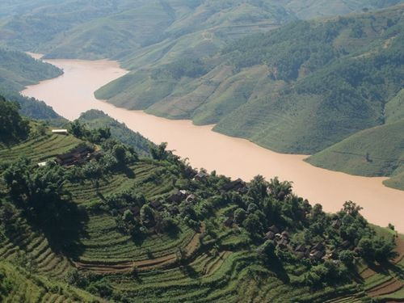
澜-湄之约 Covenant on Lancang-Mekong Region
我住澜湄头
君住澜湄尾
一带一路同发展
共饮一江水

Slide 26
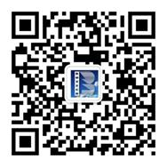

Thank you
Bossco Environmental Protection Technology Group
Tel.: +86-771-3299118/168
Add.: No. 12 Kexing Road, Gaoxin Zone, Nanning, Guangxi, China
Fax: +86-771-4960252
E-mail: bsk@bossco.cc
Website: www.bossco.cc

